Slide 1
Inhibiteurs de la pompe à protons et déclin cognitif: une mise à jour
Béatrice Chapdelaine et
Karine Valiquette St-Denis
UMF de Verdun

Slide 2
Plan de la présentation
Introduction
Méthodologie
Résultats et critique des études
Discussion
Conclusion
Bibliographie

Slide 3

Une controverse connue des médecins de famille?
Pas de donnée trouvée à ce sujet

Slide 4

Mise en contexte
Inhibiteurs de la pompe à protons (IPP) :
      Parmi les médicaments les plus largement prescrits
      Indications précises reconnues
      Surprescription (inappropriée dans 40-60% des cas)
      «Bonne efficacité, faible toxicité»
      Amène questionnements sur effets adverses potentiels dont la démence

Slide 5

Mise en contexte
La démence à l’échelle mondiale, c’est:
      46,8 millions d’individus (2017)
      604 milliards de $ (2010)
Facteurs de risque connus
Associée à beaucoup de morbidité, mortalité
Pourrait-il y avoir un lien entre la démence et l’utilisation d’IPP?

Slide 6

Modèles animaux
Barrière hémato-encéphalique
↑ de la production du peptide B-amyloïde et ↓ de sa dégradation
Interaction avec la protéine tau
Carence en vitamine B12
Accélération de la sénescence des cellules endothéliales (via un raccourcissement des télomères)
Notes:
Selective interaction of lansoprazole and astemizole with tau polymers: potential new clinical use in diagnosis of Alzheimer's disease.
Proton Pump Inhibitors Accelerate Endothelial Senescence.

Slide 7
Objectif de notre revue de littérature
Analyser la littérature afin de déterminer s’il existe une relation entre la prise d’IPP et l’incidence de démence/déclin cognitif

Slide 8
Recherche
PubMed, MEDLINE et Cochrane Library
Mots-clés: dementia, cognition, proton pump inhibitors
n = 36
Méthodologie
Études exclues (n = 29)
Pas de lien direct avec la question (n = 12)
Pas de localisation du texte complet (n =1)
Études animales (n = 4)
Éditoriaux ou avis d’experts (n = 9)
Langue étrangère (n = 1)
Délirium (n = 2)
Lecture des titres et abrégés
n = 36
Lecture complète des études
n = 7
Études retenues
n = 7

Slide 9
Résultats et critique des études

Slide 10

Association
Haenish et al. (2015, Allemagne)
Gomm et al.
(2016, Allemagne)
Shu-Yu Tai et al.
(2017, Taïwan)
Goldstein et al. (2017, É-U)
Positive
Négative
Neutre
Taipale et al. (2017, Finlande)
Lochhead et al. (2017, É-U)
Batchelor et al. (2017)

Slide 11


 | Haenisch et al. (2015) | Gomm et al. (2016) | Shu-Yu Tai et al. (2017)
Type d’étude | Cohorte, multicentrique (6), Prospective | Cohorte, prospective | Cohorte, rétrospective?
Cadre | Registres de données d’omnipraticiens | Registre de données de l’assurance-maladie ≈ RAMQ | Registre de données de l’assurance-maladie ≈ RAMQ
Population | ≥ 75 ans n = 3076 | ≥ 75 ans n = 73 679 | ≥ 40 ans n = 15 726
Intervention | Omé, ésomé, lanso, panto, rabé et dexlansoprazole (≈ auto-rapportée) | Omé, ésomé, lanso, panto, rabé et dexlansoprazole (peu explicite) | Omé, ésomé, lanso, panto, rabé et dexlansoprazole (registre des pharmacies)
Contrôle | Non-utilisateurs d’IPP | Non-utilisateurs d’IPP | Non-utilisateurs d’IPP
Méthode de dx de démence | Tests neuropsy standardisés | Codes de l’ICD-10 | Codes de l’ICD-9-CM
Résultats | HR = 1,38 (IC 95% 1,04 – 1,83) p = 0,008 *Alzheimer | HR = 1,44 (IC 95% 1,36 – 1,52) p < 0,001 *Utilisateurs occasionnels d’IPP | HR = 1,22 (IC 95% 1,05 – 1,42) p = 0,009 *Relation dose-réponse
ICD: International Classification of Diseases
Notes:
Hazard ratio = rapport des risques instantanés

Slide 12
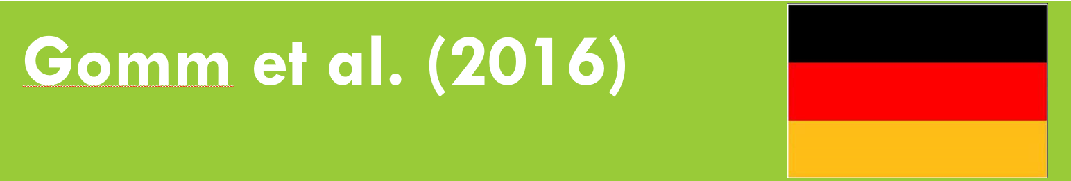
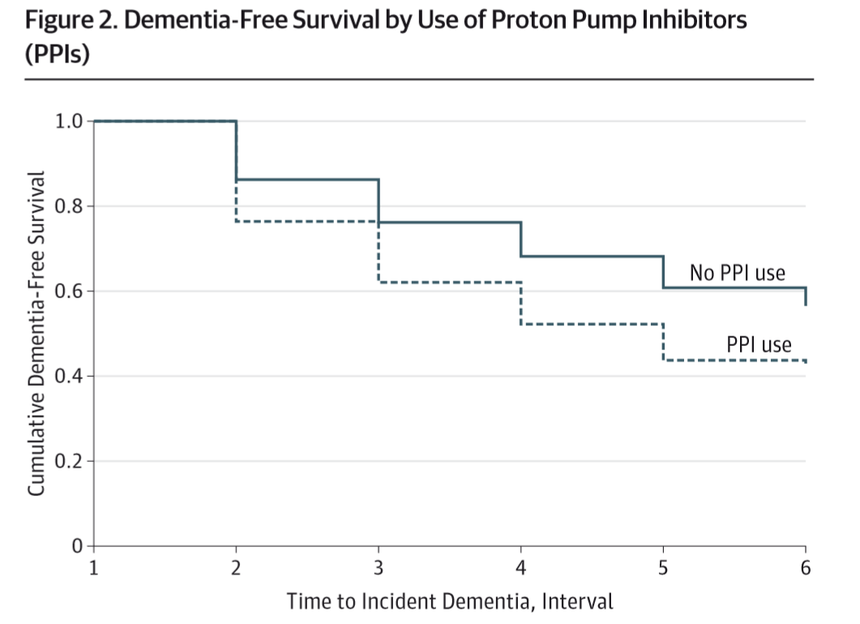
Courbe de survie
Notes:
6 périodes de 18 mois
100%: pas de démence au début
La hauteur de la marche est proportionnelle au nombre d’événements sur l’intervalle.
Erreur d’interprétation: une grande marche d’escalier en fin de courbe peut faire artificiellement conclure à une chute brutale de la survie au-delà d’un certain temps (dépend du nombre restant d’individus à risque à la fin)
La mesure d’association statistique utilisée dans les études que je viens de vous présenter est un hazard ratio ou un rapport des risques instantanés (ou incidences instantanées).
Analyse de survie
The hazard ratio can be interpreted as the chance of an event occurring in the treatment arm divided by the chance of the event occuring in the control arm.
En général, le HR n’est pas constant, mais est une fonction du temps.
Modèle de Cox

Slide 13
 | Haenisch et al. (2015) | Gomm et al. (2016) | Shu-Yu Tai et al. (2017)
Type d’étude | Cohorte, multicentrique, prospective | Cohorte, prospective | Cohorte, rétrospective?
Cadre | Registre de données d’omnipraticiens | Registre de données de l’assurance-maladie ≈ RAMQ | Registre de données de l’assurance-maladie ≈ RAMQ
Population | ≥ 75 ans n = 3076 | ≥ 75 ans n = 73 679 | ≥ 40 ans n = 15 726
Intervention | Omé, ésomé, lanso, panto, rabé et dexlansoprazole (≈ auto-rapportée) | Omé, ésomé, lanso, panto, rabé et dexlansoprazole (peu explicite) | Omé, ésomé, lanso, panto, rabé et dexlansoprazole (registre des pharmacies)
Contrôle | Non-utilisateurs d’IPP | Non-utilisateurs d’IPP | Non-utilisateurs d’IPP
Méthode de dx de démence | Tests neuropsy standardisés | Codes de l’ICD-10 | Codes de l’ICD-9-CM
Résultats | HR = 1,38 (IC 95% 1,04 – 1,83) p = 0,008 *Alzheimer | HR = 1,44 (IC 95% 1,36 – 1,52) p < 0,001 *Utilisateurs occasionnels d’IPP | HR = 1,22 (IC 95% 1,05 – 1,42) p = 0,009 *Relation dose-réponse
Biais de sélection
Biais de détection et de rappel
Biais d’information
différentiel
Biais d’information
différentiel
ICD: International Classification of Diseases
Notes:
Confirmer qu’il s’agit d’un biais d’information…

Slide 14
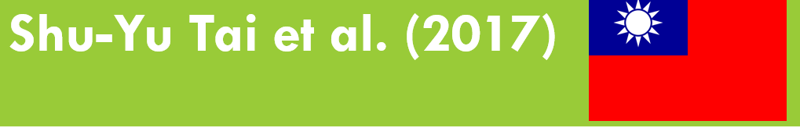
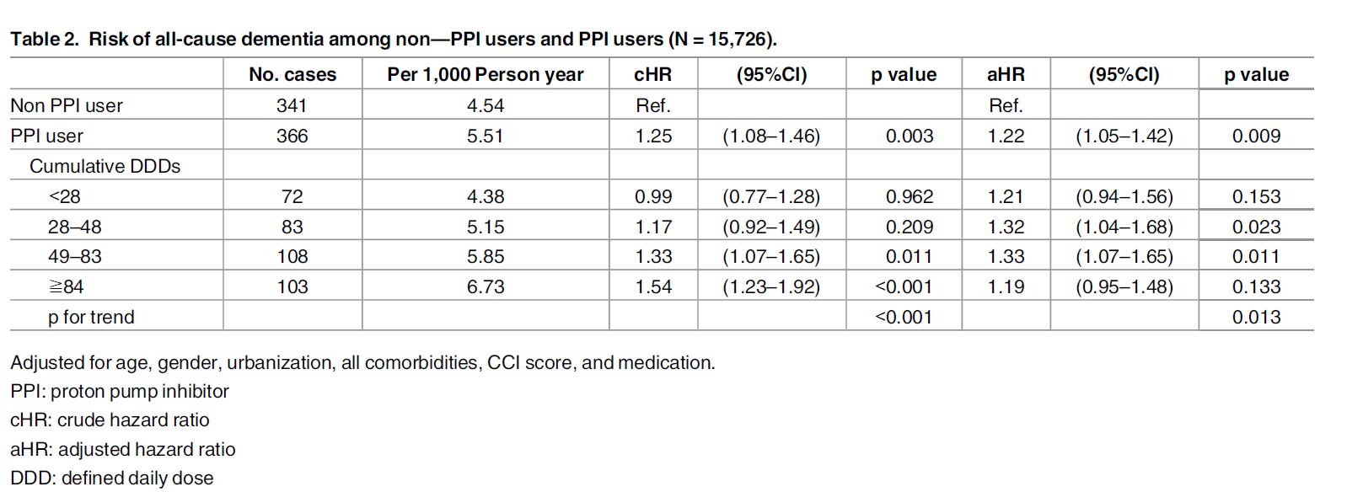
Effet dose-réponse
Tiré de Shu-Yu Tai et al.

Slide 15

Goldstein et al. (2017)
Étude de cohorte
National Alzheimer’s Coordinating Center (33 centres tertiaires)
Population: ≥ 50 ans, volontaires, avec ou sans trouble neurocognitif (TNC) léger, n = 10 486
Intervention: IPP, auto-rapportée
Issue: déclin cognitif (TNC léger ad majeur)
Résultats:
      Démence toutes causes:
      HR 0,78 (IC 95% 0,66 – 0,93),
      p = 0,005
      Démence Alzheimer:
      HR 0,82 (IC 95% 0,69 – 0,98),
      p = 0,03
      Donc, effet protecteur des IPP?
Biais des volontaires
Biais de rappel
Notes:
Biais des volontaires

Slide 16


 | Taipale et al. (2017) | Lochhead et al.
Type d’étude | Cas-témoin | Cohorte nichée
Cadre | Registre de données de l’assurance-maladie ≈ RAMQ | Nurses Health Study II
Population | Patients ayant reçu un dx de démence entre 2005 et 2011, n = 70 718 | Femmes infirmières, n = 4612
Intervention | Omé, ésomé, lanso, panto, rabé et dexlansoprazole (registre des pharmacies) | IPP, type non spécifié (auto-rapportée)
Contrôle | Non-utilisateurs d’IPP, n = 282 858 | Non-utilisateurs d’IPP, n = 9252
Méthode dx de démence | Imagerie, DSM-IV, critères NINCDS-ADRDA (neurologue, gériatre) | Cogstate cognitive battery
Résultats | OR =1,02 (IC95% 1,00-1,04) sans période fenêtre OR =1,03 (IC95% 1,00-1,05) période fenêtre 3 ans OR =1,05 (IC95% 1,03-1,07) période fenêtre 5 ans | L’augmentation de la durée d’utilisation des IPP est associée à un plus faible score pour «attention» et «vitesse psychomotrice»
*NINCDS-ADRDA: National Institute of Neurological and Communicative Disorders and Stroke - Alzheimer’s Disease and Related Disorders Association

Slide 17
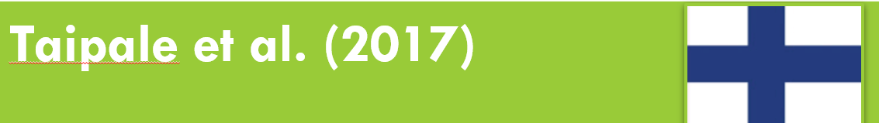
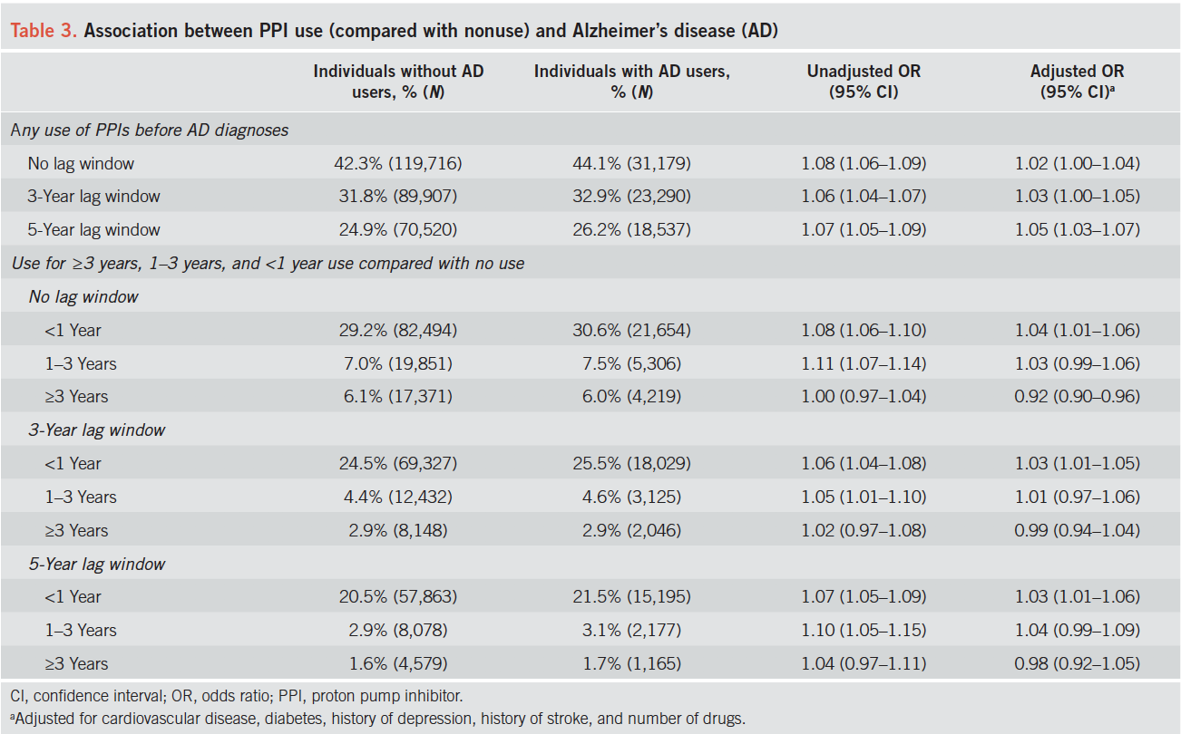
Durée d’utilisation

Slide 18
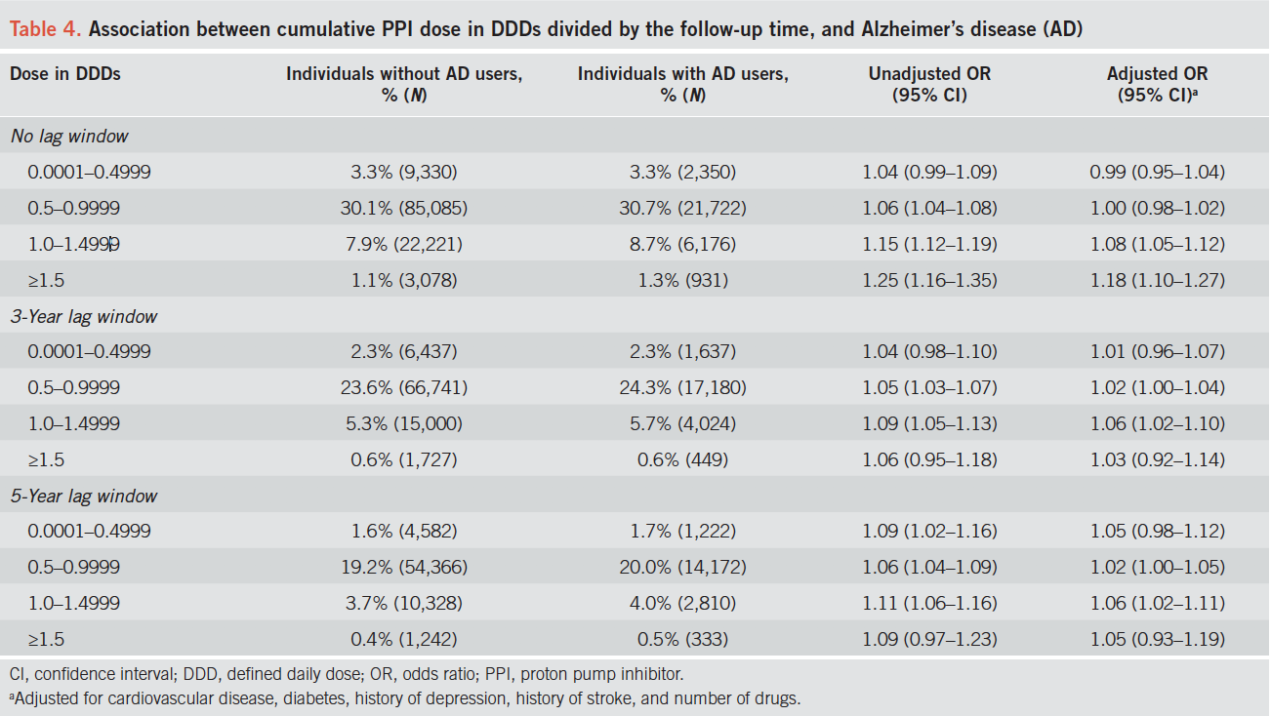
Effet dose-réponse

Slide 19
Batchelor et al. (2017)
Revue systématique
Impact des IPP sur démence et déclin cognitif aigu (non abordé)
Plusieurs moteurs de recherche utilisés
Études sur humains, langue anglaise, IPP = facteur indépendant
4 articles inclus dont Gomm et al. et Haenisch et al.
Analyse biais via plusieurs outils dont Cochrane Tool for Assessing Risk of Bias

Slide 20


Gomm et al. 2016
Haut risque de biais
Haenisch et al. 2015
Risque modéré de biais
Herghelegiu et al. 2016
Étude transversale
74 utilisateurs IPP vs. 74 non-utilisateurs
OR = 3,67 (IC95% 2,23–19,15)
Risque faible de biais, mais taille limitée
Booker et al. 2016
Cas-témoin
11956 cas
OR = 0,94, (IC95% 0,90-0,97)
Risque modéré de biais
REVUE SYSTÉMATIQUE
Association incertaine entre IPP et démence

Slide 21


 | Taipale et al. (2017) | Lochhead et al. (2017) | Revue systématique (2017)
 | Méthode diagnostique de démence étoffée Période fenêtre | Impact IPP sur fonctions cognitives individuelles | Méthode de recherche rigoureuse Évaluation risque biais selon outils standardisés
 | Démence Alzheimer seulement Peu d’inclusion de facteurs de confusion Pas d’info sur sévérité démence | Participantes = femmes seulement, diminution validité externe Évaluation ponctuelle des fonctions cognitives | Méta analyse non réalisée ¾ études = allemandes, risque de chevauchement données

Slide 22
Facteurs de confusion
 |  | Haenisch | Gomm | Shu Yu Tai | Goldstein | Taipale | Lochhead
Âge et sexe |  | X | X | X | X | X | X
Ethnie |  |  |  |  | X
Niveau d’éducation |  | X |  |  | X |  | X
Habitudes de vie |  |  |  |  |  |  | X
Dépression |  | X | X | X | X | X
Diabète |  | X | X | X | X | X | X
Hypertension |  |  |  | X | X | X | X
Dyslipidémie |  |  |  | X |  |  | X
MCAS |  | X | X | X | X | X | X
AVC/ICT |  | X |  | X | X | X | X
Polypharmacie | En général | X | X |  |  | X
 | Spécifique |  |  | X |  |  | X
 | Anti-H2 |  |  |  | X
Allèle ApoE4 |  | X
Score de comorbidités |  |  |  | X

Slide 23
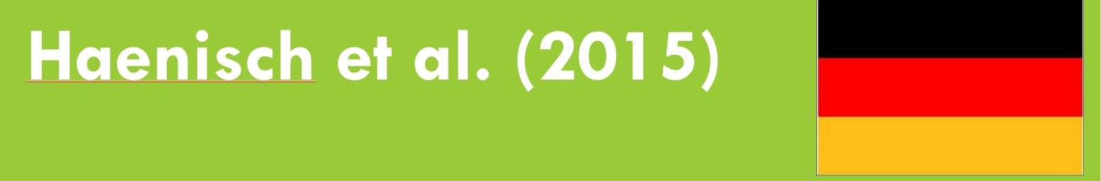
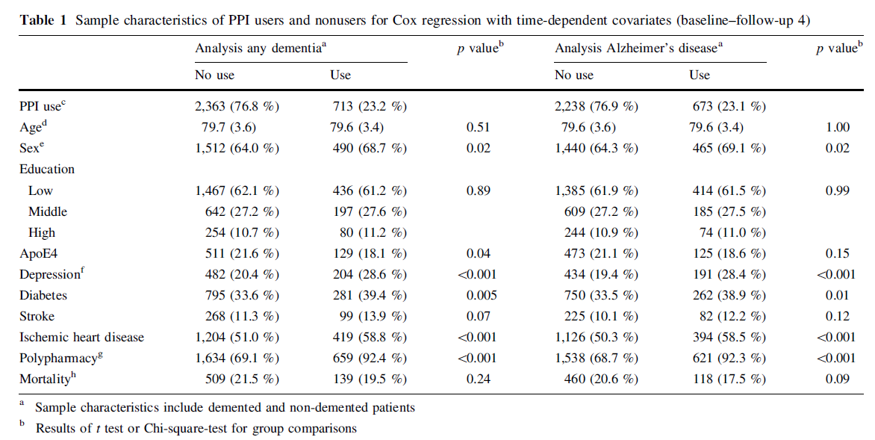
Tableaux 1
Notes:
Est-ce que c’est grave que les gr ne soient pas comparables vu qu’il y a eu un ajustement pour les facteurs de confusion?
Oui, car tous les facteurs de confusion n’ont pas été inclus dans l’étude. 1) Il y a les facteurs pronostics que l’on sait qui n’ont pas été inclus dans l’étude (ex: HTA) et pour lesquels aucun contrôle n’a été effectué. 2) Il y a les facteurs pronostics dont on ignore l’existence. Cette non-comparabilité initiale nous laisse supposer que les groupes n’étaient pas comparables non plus pour les facteurs de confusion dont on n’a pas pu tenir compte.

Slide 24
Discussion

Slide 25
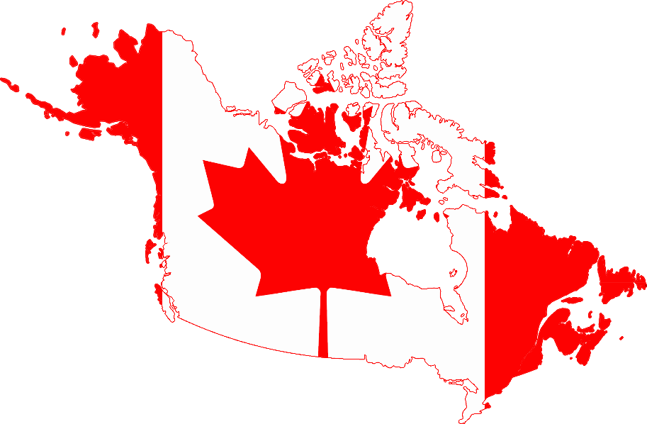
Si les études allemandes disent vrai…
Taux d’incidence de démence chez les canadiens > 65 ans:
14,3/ 1000 p-a
Nb de canadiens > 65 ans utilisant des IPP:
5% (n = 310 000)
↑ du risque de démence avec les IPP selon études allemandes:
1,4 fois (HR)
Différence de taux d’incidence: 1700 nouveaux cas incidents de démence par année chez les > 65 ans dus aux IPP
Fraction attribuable: 8%
Notes:
Différence de taux d’incidence: excès de vitesse de développement de la maladie dû à l’exposition
Fraction attribuable: proportion de tous les cas de maladie chez les EXPOSÉS qui est attribuable à l’exposition.

Slide 26
Relation de causalité?
↑ IPP
Plus de comorbidités
Suivi médical plus étroit
↑ démence

Slide 27
Relation de causalité?
↑ IPP
Facteurs ou maladies
(ex: alcool → RGO)
↑ démence
Aucune étude n’a contrôlé pour l’indication de prescrire des IPP !
Notes:
D’où la pertinence de vérifier l’indication des IPP ce qu’aucune étude n’a fait !

Slide 28
Conclusion
Association incertaine entre IPP et démence/déclin cognitif
Faisabilité d’un essai clinique randomisé peu réaliste
Recommandations pour de futures études observationnelles
Changement de notre pratique?

Slide 29
Bibliographie
Badiola N, Alcalde V, Pujol A, et al. The proton-pump inhibitor lansoprazole enhances
amyloid beta production. PLoS One. 2013; 8(3): e58837.
Lam JR, Schneider JL, ZhaoW, Corley DA. Proton pump inhibitor and histamine 2 receptor antagonist use and vitamin B12 deficiency. JAMA. 2013; 310(22):2435-2442.
Gomm W, von Holt K, Thome F, et al. Association of proton pump inhibitors with risk of dementia: a pharmacoepidemiological claims data analysis. JAMA Neurology 2016;73:410–416.
Haenisch B, von Holt K, Wiese B et al. Risk of dementia in elderly patients with the use of proton pump inhibitors. Eur Arch Psychiatry Clin Neuroscience 2015;265:419–428.
Goldstein, FC, Steenland, K, Zhao, L, Wharton, W, Levey, AI, and Hajjar, I (2017). Proton pump inhibitors and risk of mild cognitive impairment and dementia. J Am Geriatr Soc. 65, 1969-1974.
S.-Y. Tai, C.-Y. Chien, D.-C. Wu et al., “Risk of dementia from proton pump inhibitor use in Asian population: a nationwide cohort study in Taiwan,” PLoS One, vol. 12, no. 2, article e0171006, 2017.
Taipale, H, Tolppanen, AM, Tiihonen, M, Tanskanen, A, Tiihonen, J, and Hartikainen, S (2017). No association between proton pump inhibitor use and risk of Alzheimer’s disease. Am J Gastroenterol. 112, 1802-1808.
Lochhead, P, Hagan, K, and Joshi, AD (2017). Association between proton pump inhibitor use and cognitive function in women. Gastroenterology. 153, Array-979.
R. Batchelor, J. F. Gilmartin, W. Kemp, I. Hopper, and D. Liew, “Dementia, cognitive impairment and proton pump inhibitor therapy: a systematic review,” Journal of Gastroenterology and Hepatology, vol. 32, no. 8, pp. 1426–1435, 2017.

